Slide 1
La visione di Regione Lombardia per la Sanità Digitale
dalla progettazione alla attuazione
16 novembre 2023
Giovanni Delgrossi
U.O. Sistemi Informativi e Sanità Digitale
Direzione Generale Welfare
Regione Lombardia
giovanni_delgrossi@regione.lombardia.it

Slide 2
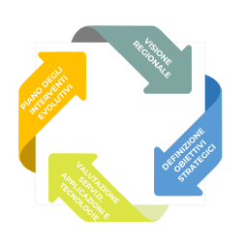

La visione di Regione Lombardia per la Sanità Digitale - dalla progettazione alla attuazione
Il Piano Strategico di Sanità Digitale – dalla progettazione all’attuazione

Slide 3
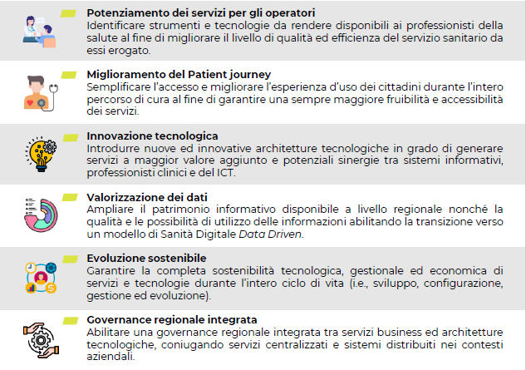
La visione di Regione Lombardia per la Sanità Digitale - dalla progettazione alla attuazione
Gli obiettivi strategici dell’Ecosistema di Sanità Digitale

Slide 4
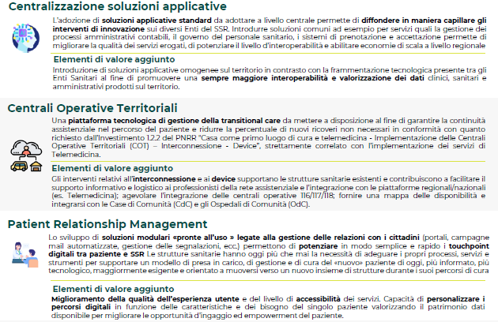
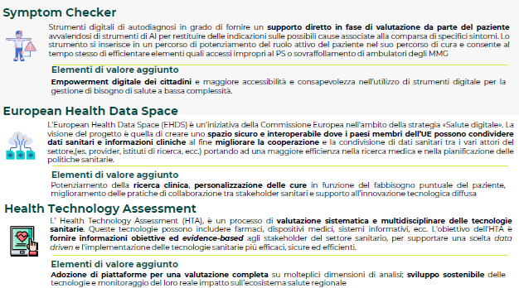
La visione di Regione Lombardia per la Sanità Digitale - dalla progettazione alla attuazione
I Trend innovativi di Sanità Digitale

Slide 5
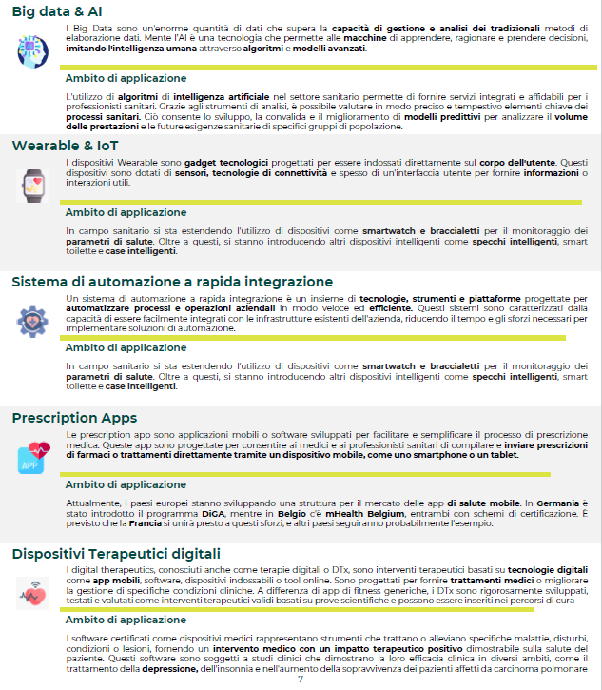
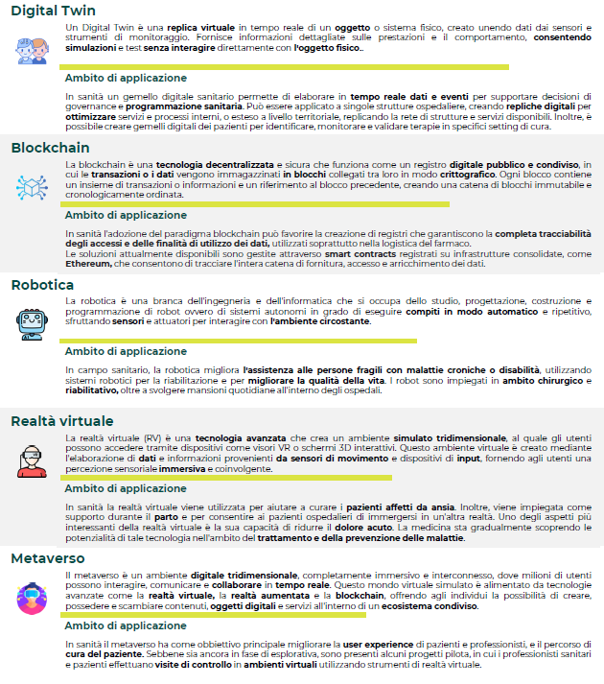
La visione di Regione Lombardia per la Sanità Digitale - dalla progettazione alla attuazione
I Trend tecnologici innovativi

Slide 6
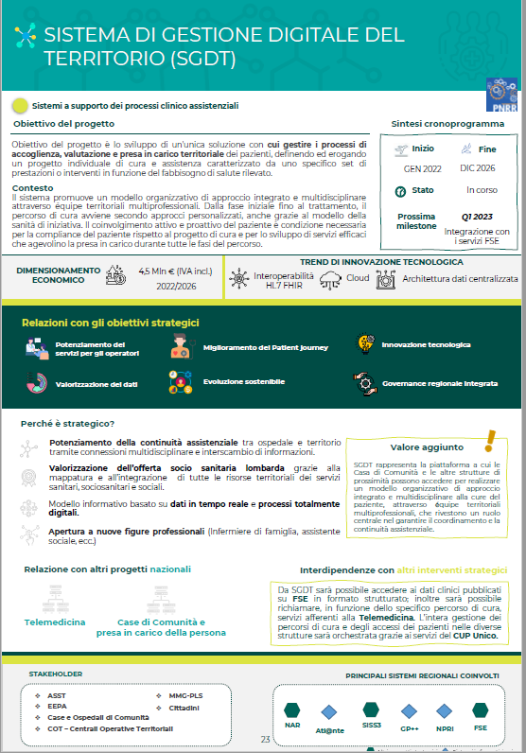
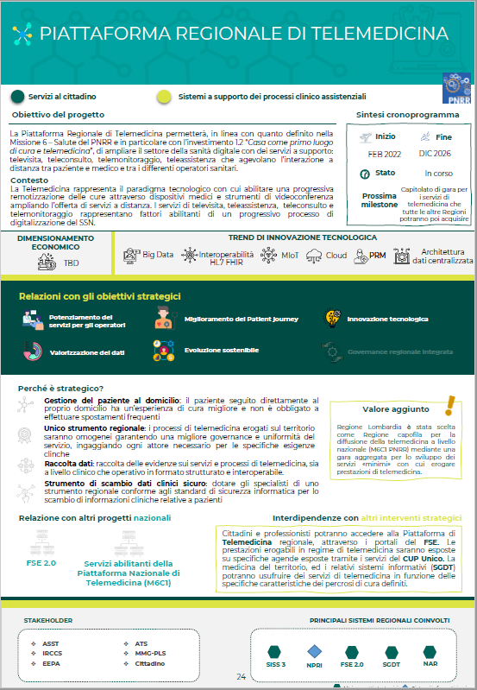
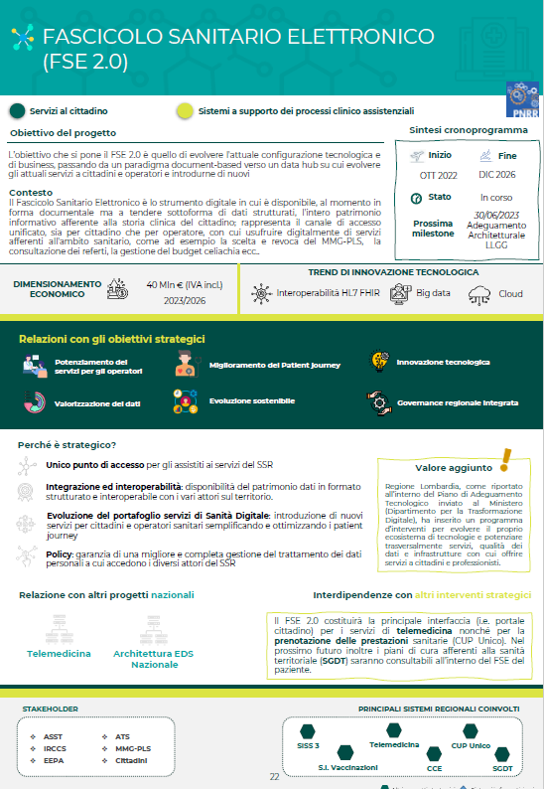
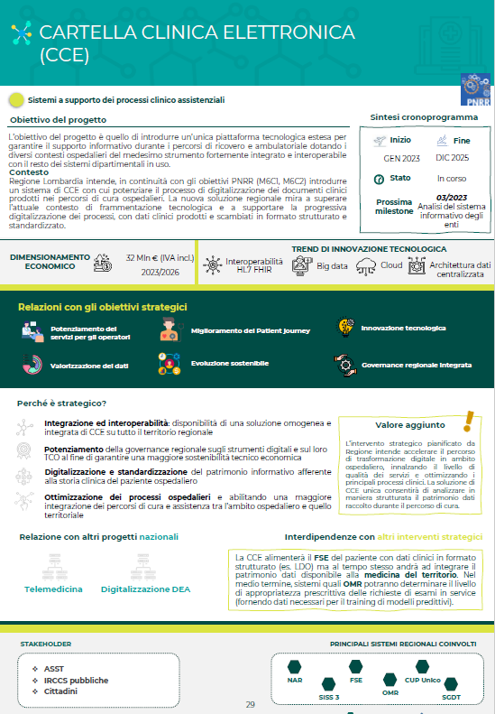
La visione di Regione Lombardia per la Sanità Digitale - dalla progettazione alla attuazione
La programmazione e il monitoraggio degli interventi

Slide 7
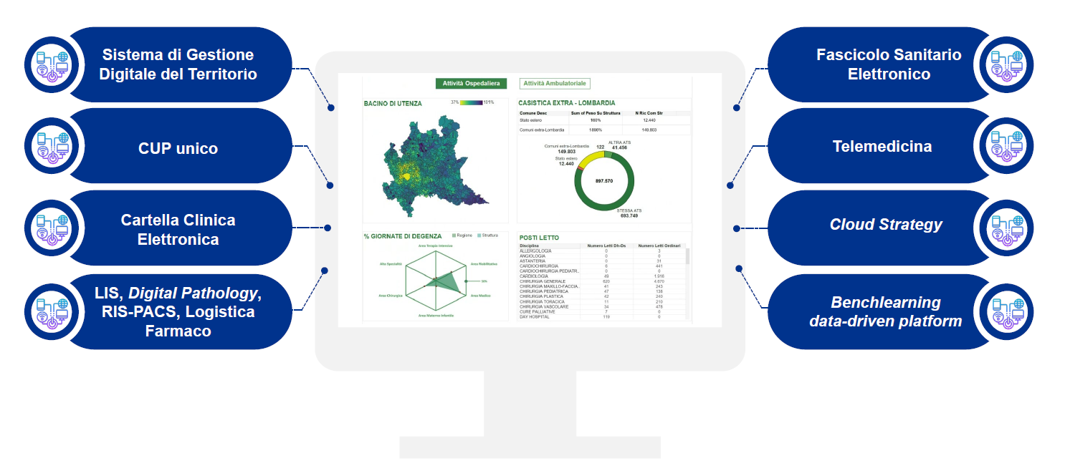
La visione di Regione Lombardia per la Sanità Digitale - dalla progettazione alla attuazione
L’attuazione del Piano Strategico

Slide 8
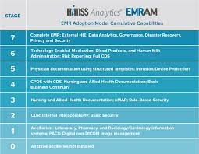
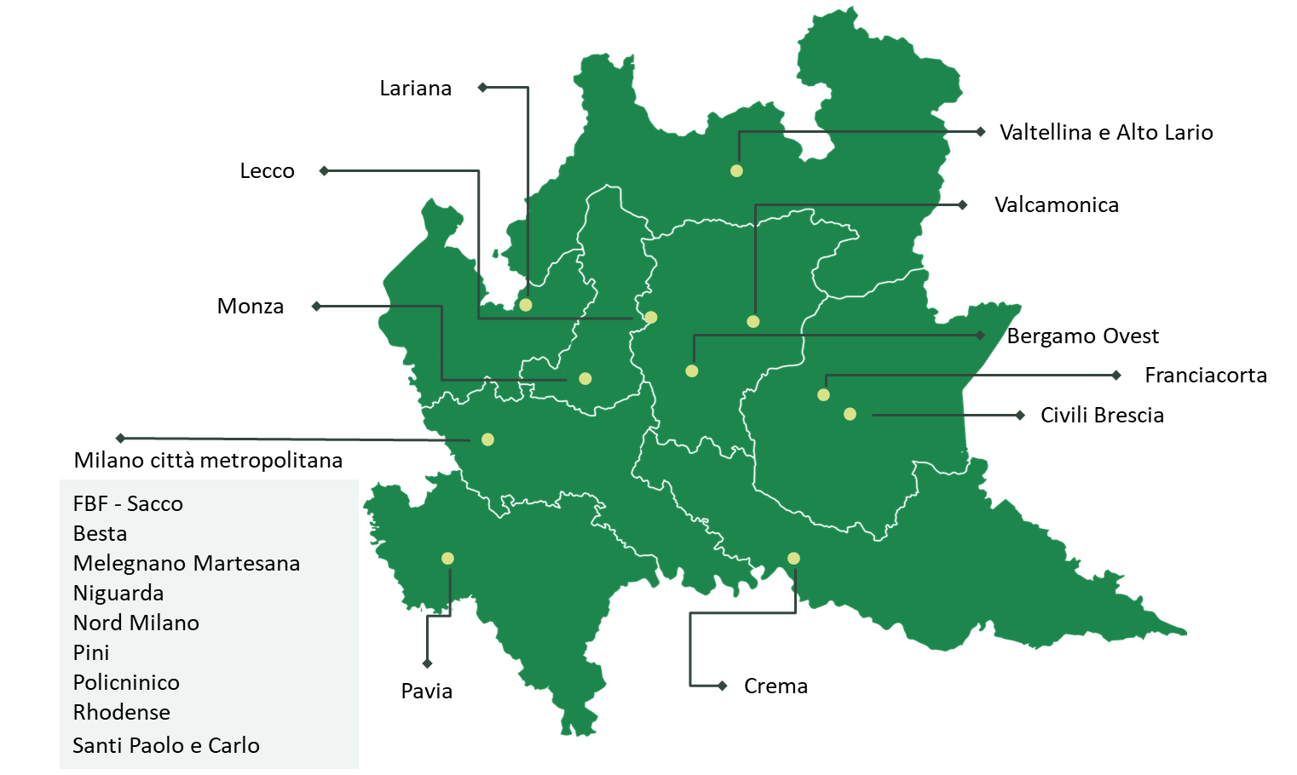
La visione di Regione Lombardia per la Sanità Digitale - dalla progettazione alla attuazione
Cartella Clinica Elettronica Regionale
19 Enti Sanitari
49 presidi
965 reparti
16.253 posti letto
50.000 operatori

Slide 9


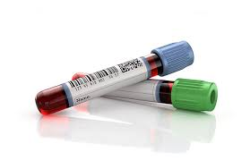
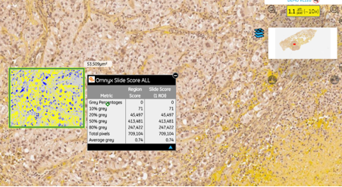
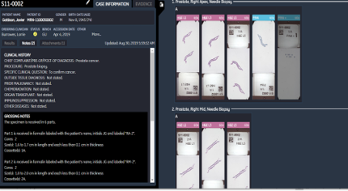
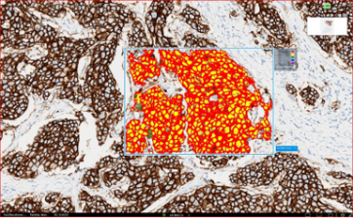
La visione di Regione Lombardia per la Sanità Digitale - dalla progettazione alla attuazione
Potenziamento dei sistemi informativi ospedalieri
Servizio regionale per la gestione per la automazione della logistica del farmaco
Sistema regionale e servizi digitali per la gestione dei Laboratori Analisi
Sistema regionale per l’introduzione diffusa della
Digital Pathology

Slide 10
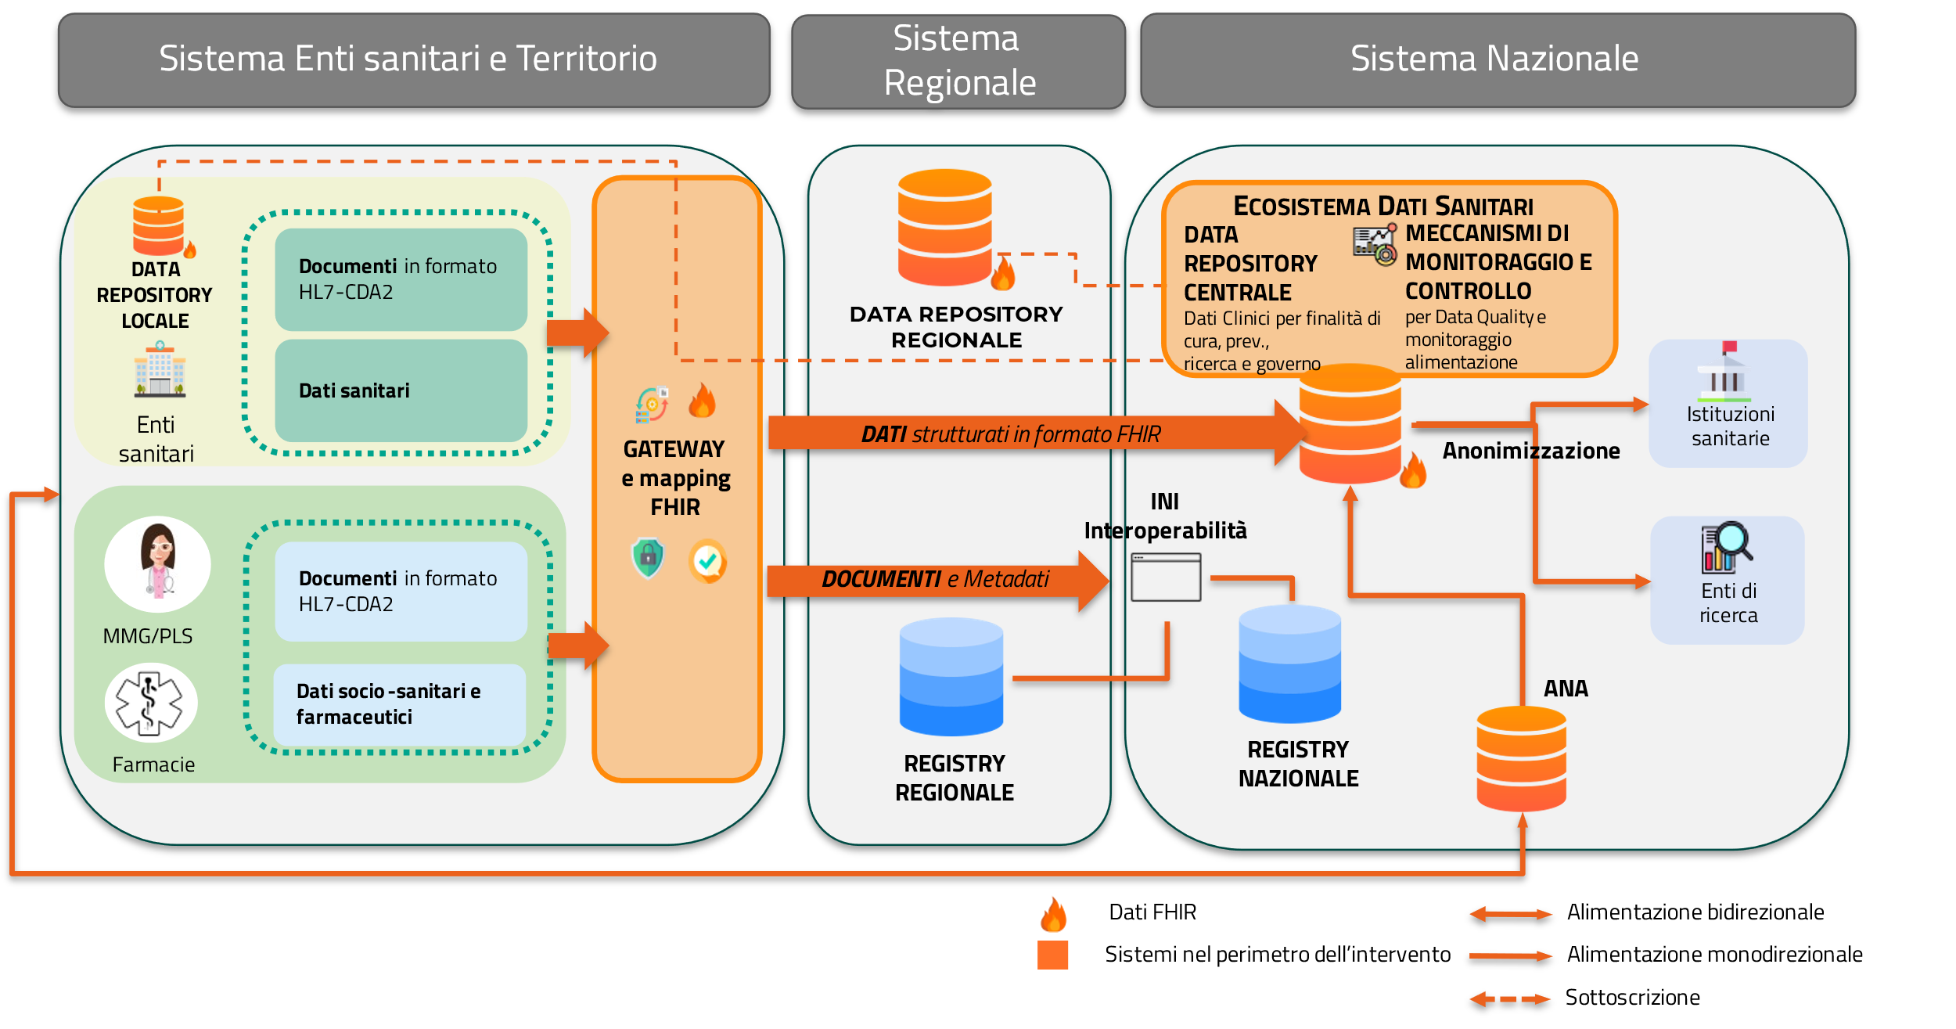

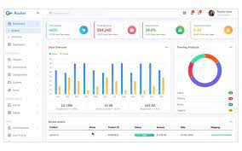
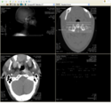


La visione di Regione Lombardia per la Sanità Digitale - dalla progettazione alla attuazione
Il Fascicolo Sanitario Elettronico 2.0
Dalla gestione documentale ai dati strutturati con introduzione di Clinical Data Repository nell’architettura regionale
Nuove funzionalità per semplificare l’accesso ai servizi e per valorizzare la disponibilità dei dati a vantaggio dei cittadini e degli operatori (timeline multidimensionali – sintesi navigabili)
Disponibilità di immagini digitali in tempo reale per tutti i cittadini e per gli operatori sociosanitari

Slide 11
La visione di Regione Lombardia per la Sanità Digitale - dalla progettazione alla attuazione
La digitalizzazione dei servizi territoriali

Slide 12
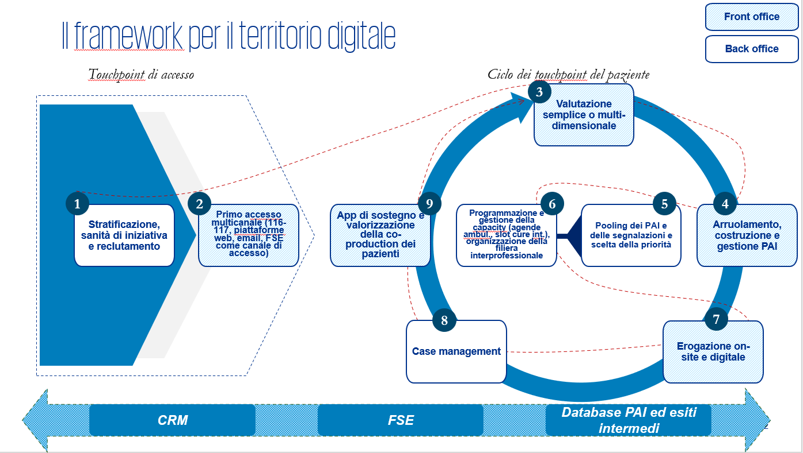
La visione di Regione Lombardia per la Sanità Digitale - dalla progettazione alla attuazione
La digitalizzazione dei servizi territoriali

Slide 13
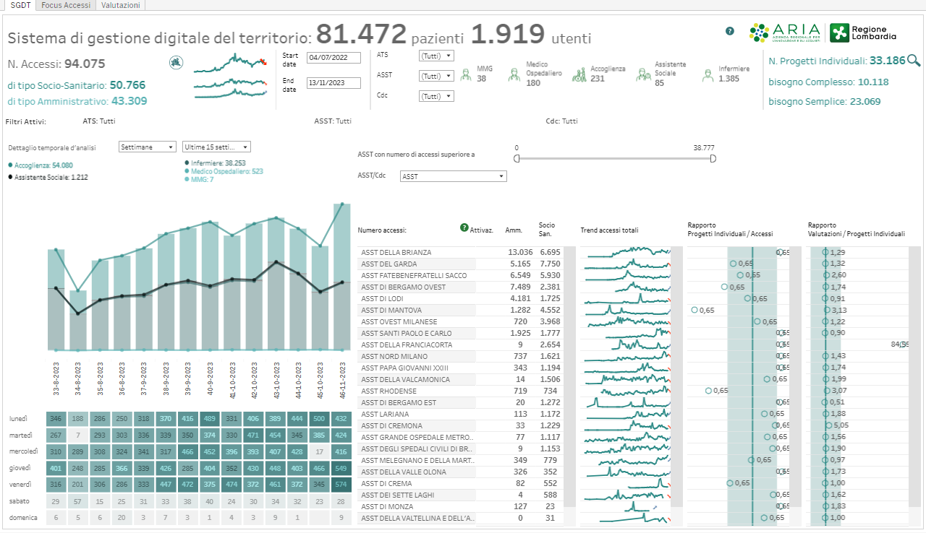
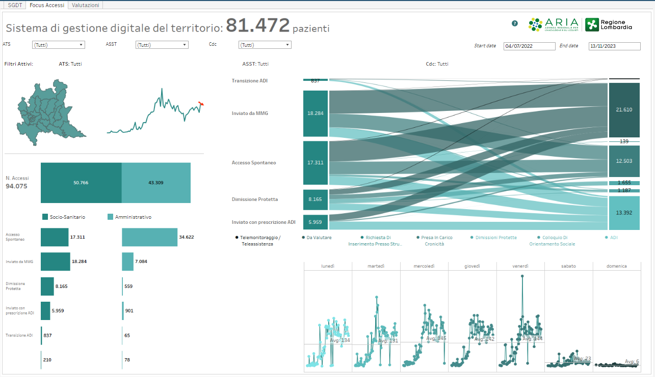
La visione di Regione Lombardia per la Sanità Digitale - dalla progettazione alla attuazione
Monitoraggio della diffusione dei servizi digitali

Slide 14
La visione di Regione Lombardia per la Sanità Digitale - dalla progettazione alla attuazione
Infrastruttura Regionale di Telemedicina

Slide 15
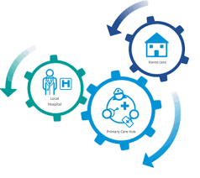



La visione di Regione Lombardia per la Sanità Digitale - dalla progettazione alla attuazione
Attuazione della Telemedicina a livello regionale – strategie, opportunità, criticità
    INTEGRAZIONI
    DISPOSITIVI
    MEDICI
    SERVIZI
    LOGISTICA
    MODELLO
    ORGANIZZATIVO

Slide 16







La visione di Regione Lombardia per la Sanità Digitale - dalla progettazione alla attuazione
Attuazione della Telemedicina a livello regionale – il modello organizzativo
    MODELLO
    ORGANIZZATIVO
Farmacie
Pazienti
Logistica
MMG
Cooperative
Territori
Dispositivi

Slide 17
La visione di Regione Lombardia per la Sanità Digitale
dalla progettazione alla attuazione
16 novembre 2023
Giovanni Delgrossi
U.O. Sistemi Informativi e Sanità Digitale
Direzione Generale Welfare
Regione Lombardia
giovanni_delgrossi@regione.lombardia.it

